Slide 1
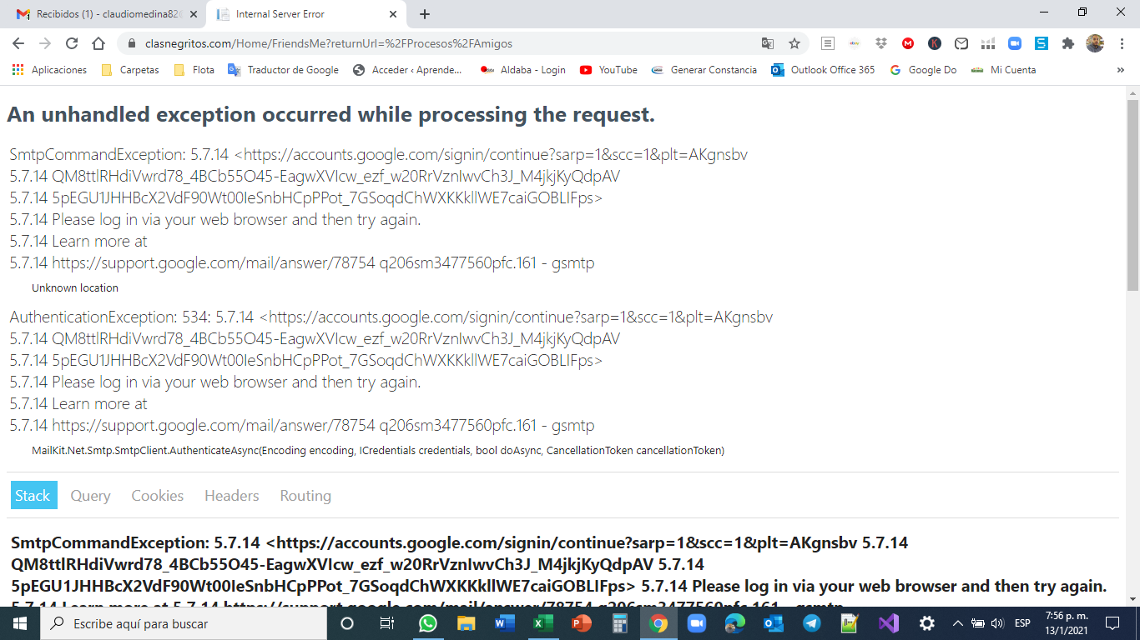
Error al enviar una invitación a un amigo.
https://www.clasnegritos.com/Home/FriendsMe?returnUrl=%2FProcesos%2FAmigos
https://www.clasnegritos.com/Aplicaciones/EmailSend2

Slide 2
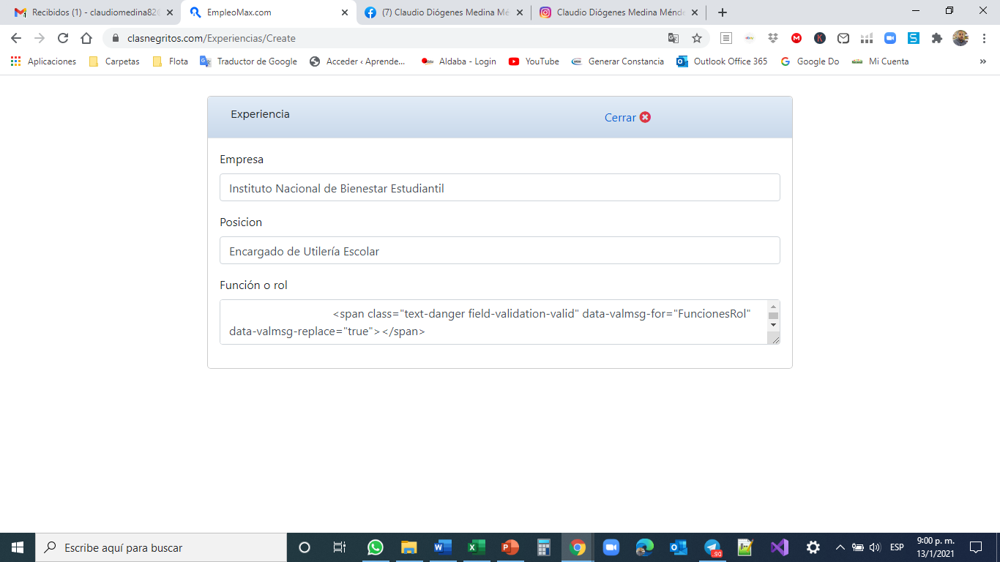
Al crear una experiencia en un candidato https://www.clasnegritos.com/Experiencias/Create

Slide 3
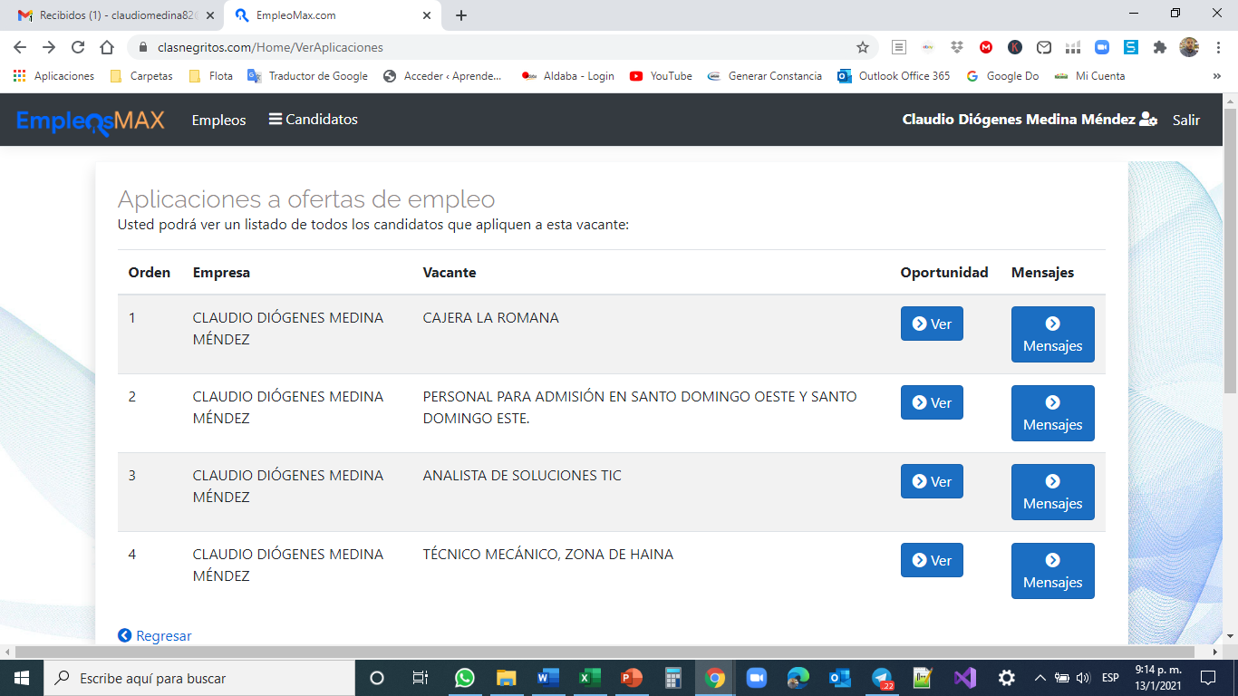
En seguimiento a vacantes, sale el nombre del candidato en la columna empresa. Hace falta una columna que muestre si el CV ha sido visto por la empresa

Slide 4
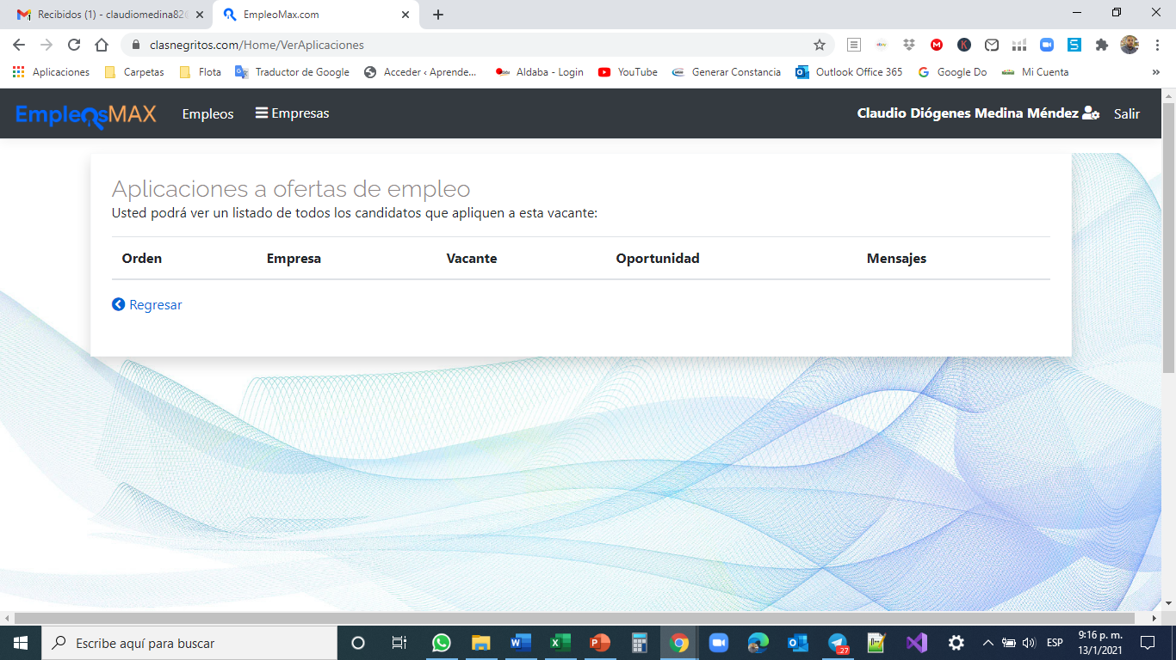
Al acceder con una empresa, no muestra los candidatos que han aplicado a vacantes

Slide 5
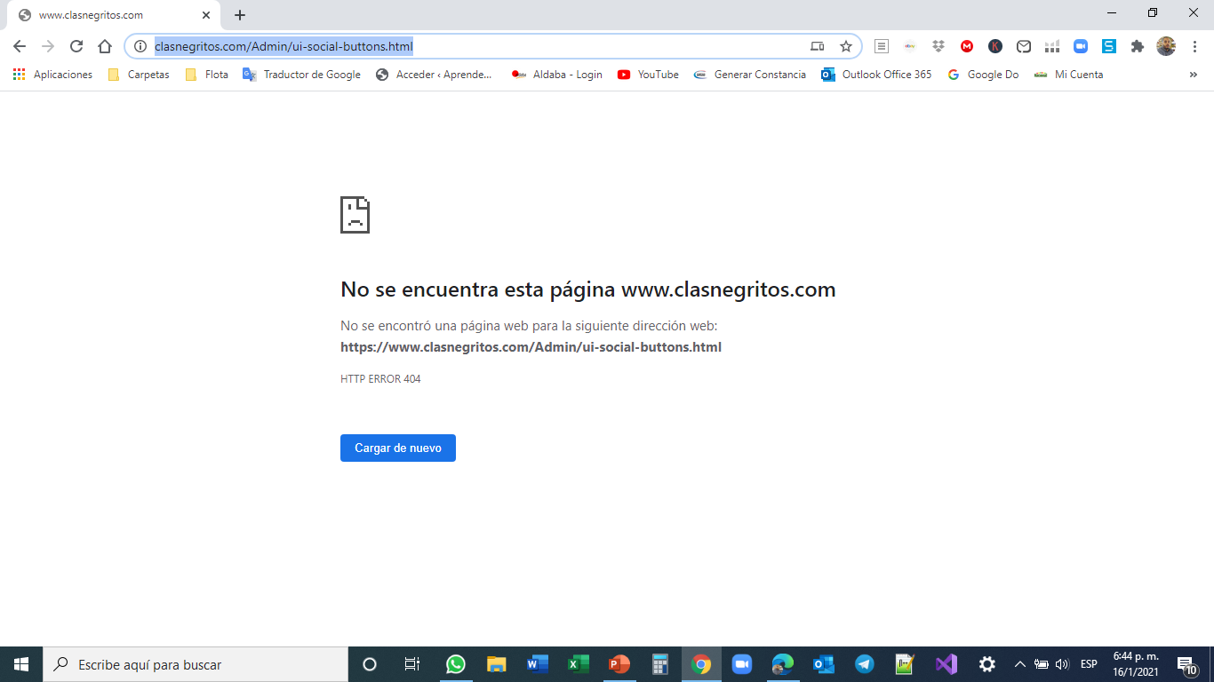
En el panel de administración, en el filtro Listado – Usuario por empresa, no funciona. Envía a este enlace: https://www.clasnegritos.com/Admin/ui-social-buttons.html

Slide 6
Vacante del panel de administración
Al aplicar a una vacante creada desde el panel de Adminsitración, no se envía el correo al que se ha registrado.

Slide 7
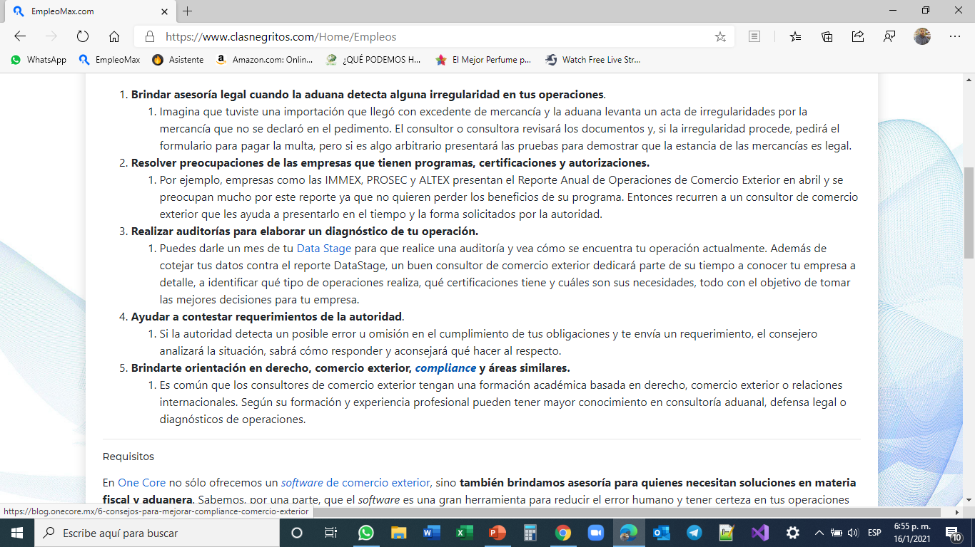
Al crear una vacante, los campos de detalles aceptan enlaces que direccionan a otras páginas. Ver este ejemplo: EmpleoMax.com (clasnegritos.com)

Slide 8
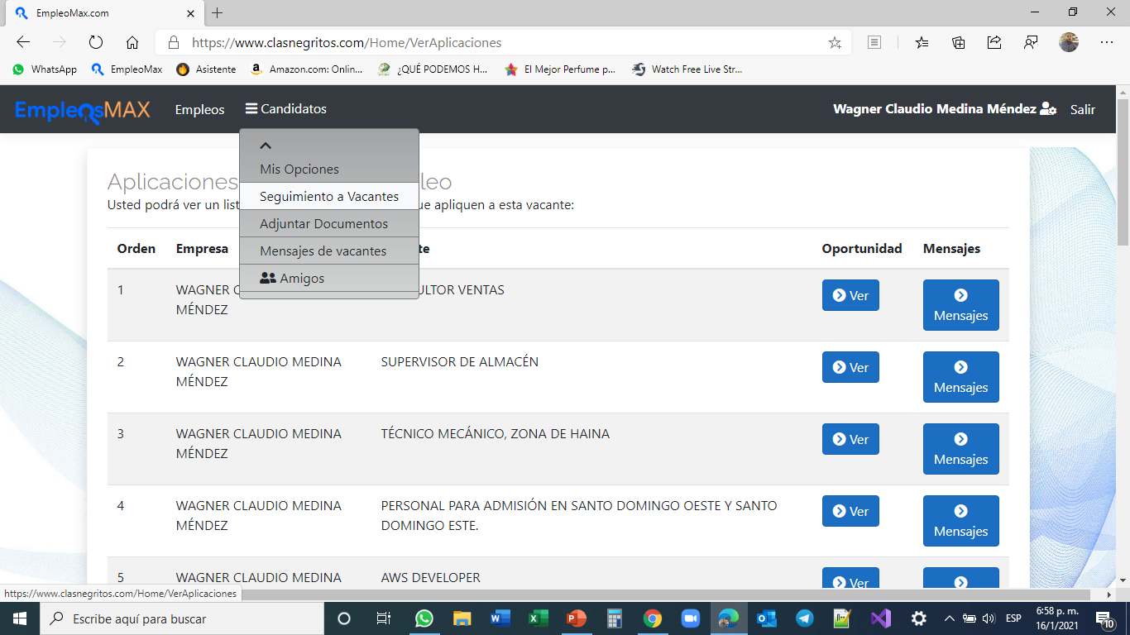
En la opción seguimiento a vacante, se listan los empleos del primero al último, debe ser alrevés.

Slide 9
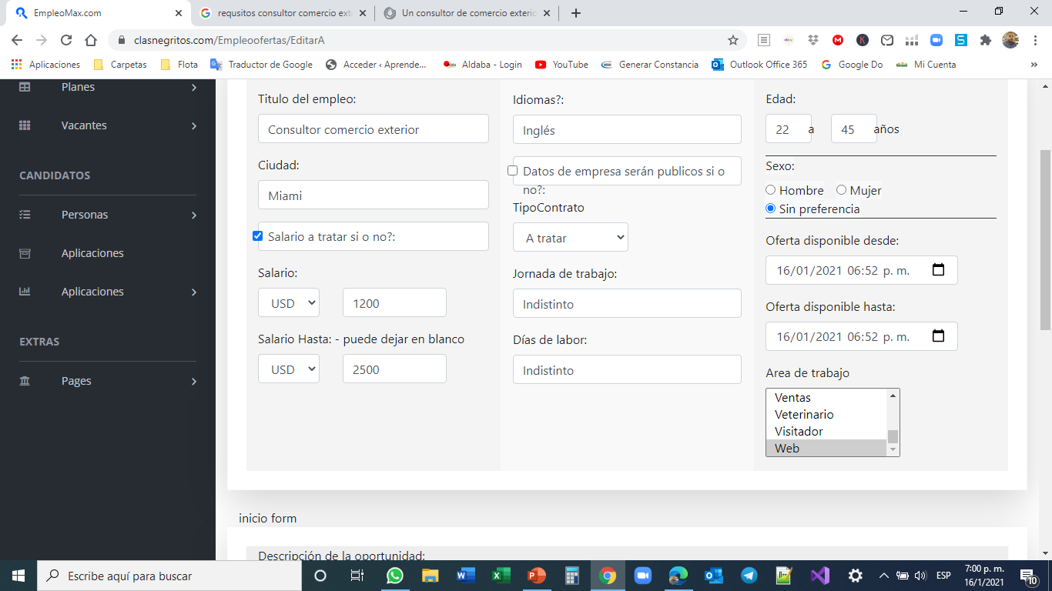
Al elegir USD como moneda en una vacante, en la lista muestra pesos.

Slide 10
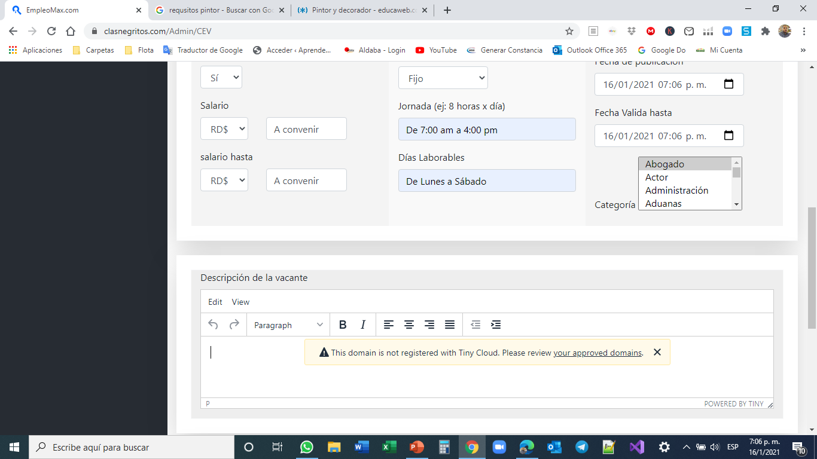
Al agregar la descripción y requisitos de la vacante, muestra este mensaje. Pide registrar el dominio.

Slide 11
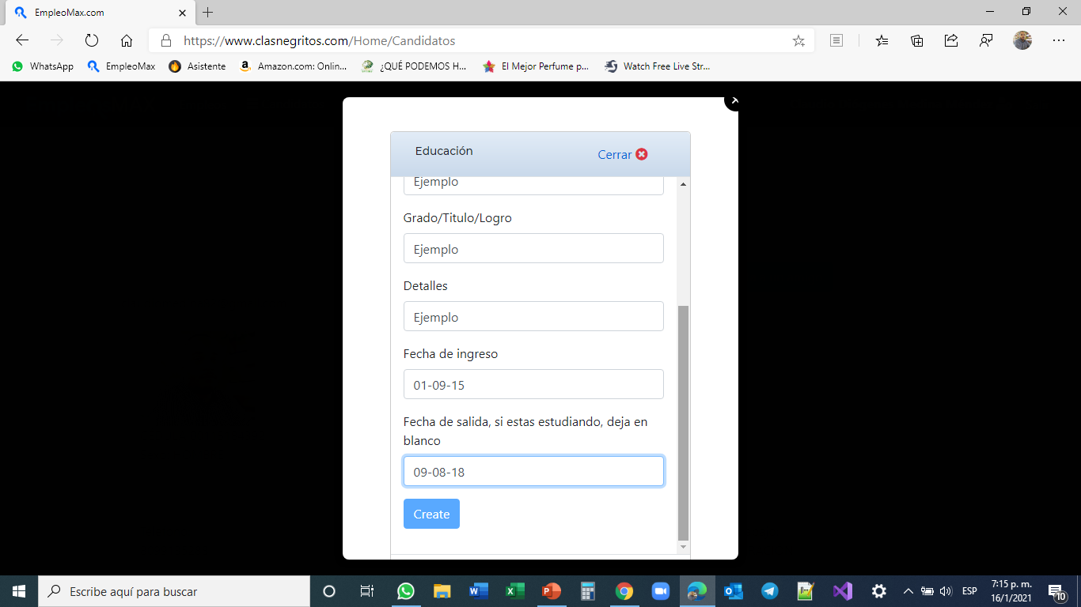
Hay dificultades para agregar educación al cv

Slide 12
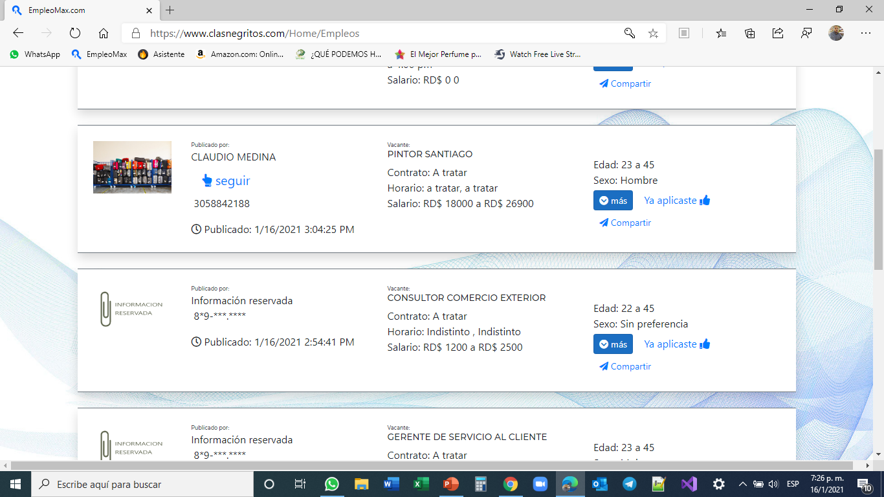
Cuando un candidato consulta una vacantes en seguimiento a vacantes, muestra la información de le empresa a pesar de haberse publicado en privado.

Slide 13
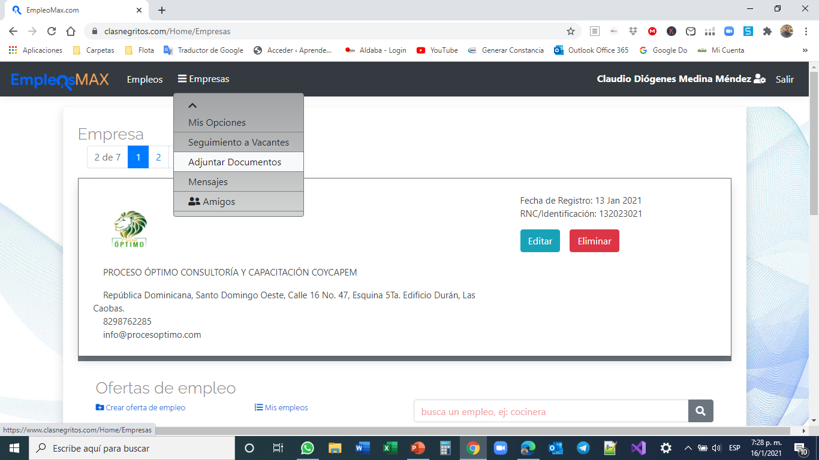
La opción adjuntar documentos no funciona aún, ni para empresa ni candidatos

Slide 14
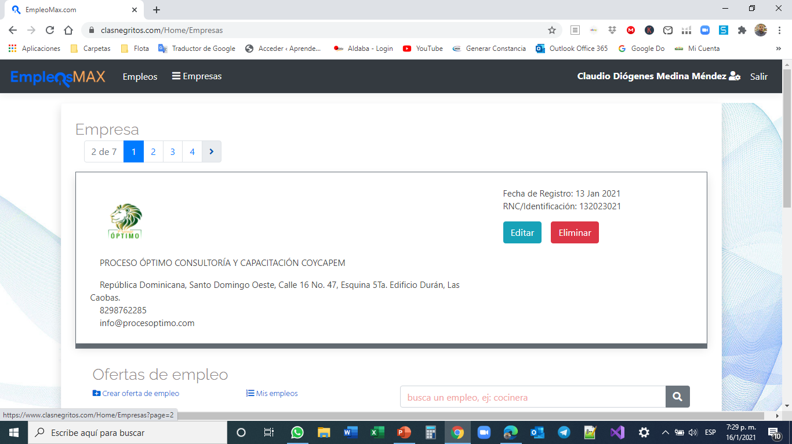
El botón para ir de una página a otra en empleos, debería estar también al final de la lista de vacantes para evitar que el usuario tenga que subir

Slide 15
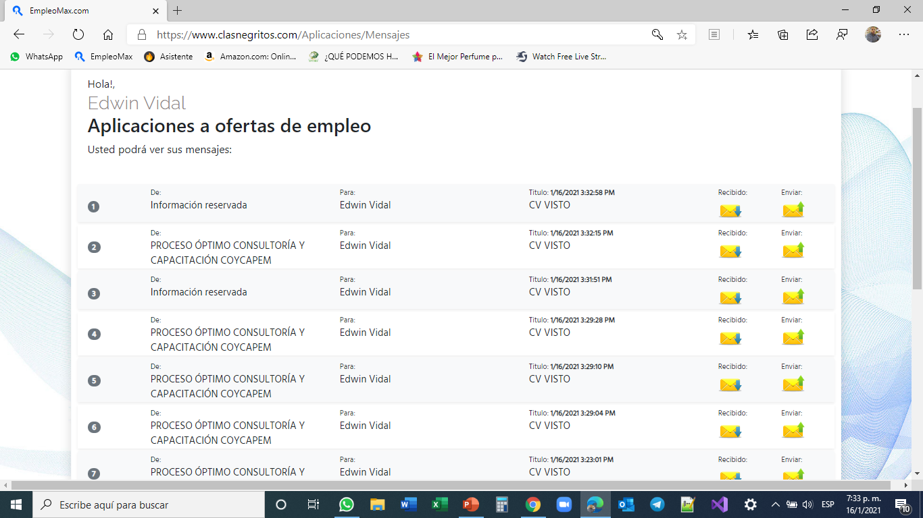
En la pagina aplicaciones de ofertas de empleo, debemos incluir una columna que indique cuál es la vacante EmpleoMax.com (clasnegritos.com)

